Slide 1

Contrastive Approaches for
Visual Spatial Reasoning
a master’s thesis’ brief presentation
Diogo Moura with the supervision of: Prof. Bruno Martins, Prof. Jacinto Estima
Notes:
Bom dia,
A minha apresentação é sobre abordagens contrastivas para melhorar o raciocínio espacial de Modelos de Visão e Linguagem, que são modelos multimodais.

Slide 2
Introduction

Slide 3
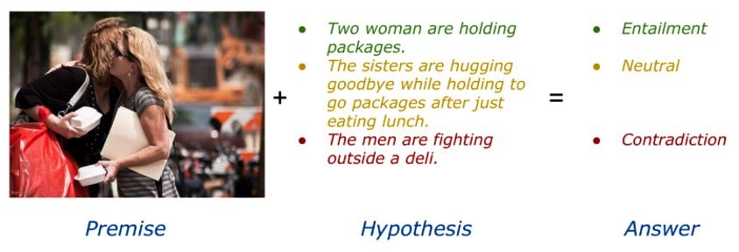
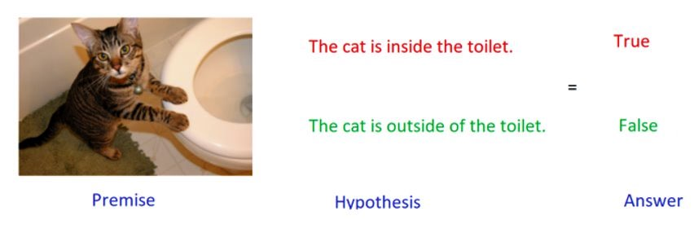
Visual Spatial Reasoning (VSR)
Dataset
Previous (SNLI-VE):
A novel dataset introduced in April 2022 for VE. The dataset covers 65 spatial relations and has around 10,119 data points, using 6,940 images from MS COCO (Lin et al., 2014).
Previous datasets for VE such as SNLI-VE, despite requiring scene reasoning, typically have few mentions to spatial relations between objects.
The VSR dataset, however, presents spatial relations between objects in the textual hypothesis in all of its instances, which allows for specific reasoning about spatial relations between objects.
New (VSR):
Notes:
A Tarefa de classificação que á minha tese aborda é a de Visual Entailment, cuja principal aplicação é Cross-Modal retrieval, ou seja, Image-to-text e Text-to-Image retrieval.
A minha tese tenta resolver mais concretamente o problema do visual spatial reasoning, ou seja, o raciocínio espacial aplicado a visual entailment.
Este tema é particularmente oportuno, uma vez que surjiu um novo conjunto de dados em abril de 2022 para VE, chamado VSR (Visual Spatial Reasoning), que é o primeiro dataset para VE que contém especificamente relações espaciais entre objetos. O conjunto de dados abrange 65 relações espaciais e possui cerca de 10k instâncias, usando 6.940 imagens do MS COCO (Lin et al., 2014).
“””
Na tarefa tradicional de entailment existe uma premisa textual e uma hipótese também textual. Por outro lado, no Visual Entailment, a premisa em vez de ser textual é uma imagem, sendo possível deste modo atinjir cross-modal retrieval.
Conjuntos de dados anteriores para VE como o SNLI-VE, apesar de exigirem compreensão da cena como um todo, normalmente têm poucas menções a relações espaciais entre objetos e essas relações são pouco diversas. O conjunto de dados VSR, no entanto, apresenta relações espaciais entre objetos na hipótese textual em todas as suas instâncias, o que permite um raciocínio específico sobre relações espaciais entre objetos.
“””

Slide 4
Research Questions
Is it possible to contrast spatial relations, replicating the success of more recent Data-Centric models? For which type of spatial relations Contrastive learning works best?
How can spatial relations be effectively augmented?
Is knowledge learned on Spatial relations useful for more general Scene Reasoning?
Proposal
Image Augmentation
Text Augmentation
Contrastive Learning
Transfer Learning
Increase Dataset Size, Generalize Better
Push/Pull embeddings of similar/dissimilar spatial relations apart and contrast spatial relations
Test if it is helpful for other VE datasets for overall scene reasoning
Notes:
A performance de humanos, que representa a concordância entre anotadores é de 95%, ou seja é bastante elevada, mas ainda distante dos 100%.
No entanto, os três modelos testados no paper original do VSR têm performance bastante mais limitada, cerca de 70% de accuracy.
Um dos fatores mais importantes é a utilização de positional embeddings, que são especialmente importantes para estabelecer as relações espaciais entre os objetos. Dos três modelos testados no VSR pelo paper original, o único que não utiliza positional embeddings é o VisualBert, que tem performance de cerca de 60%, enquanto que os outros dois modelos que têm positional embeddings têm performance de cerca de 70%.
Modelos mais recentes usam uma aprendizagem data-centric, utilizando para isso uma loss contrastiva. Neste caso, o nosso objetivo é replica estas abordagens para um dataset multimodal com relações espaciais, ou seja poder contrastar relações espaciais. Para além disso, como o VSR é um dataset bastante curto, nomeadamente devido à dificuldade em obter Visual

Slide 5
Proposal

Slide 6
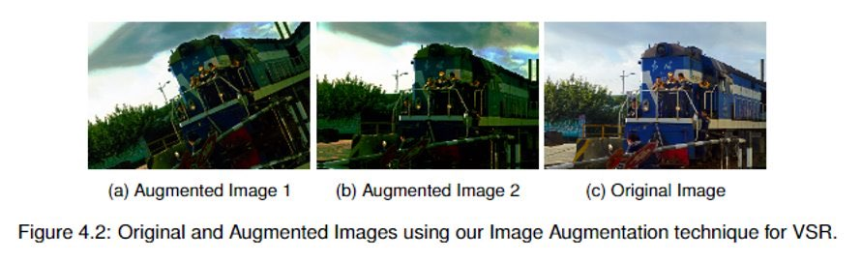
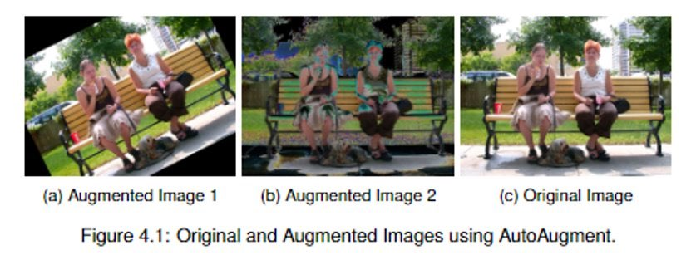
Image Augmentation
Our technique vs AutoAugment (state-of-the-art)
Notes:
A nossa técnica de aumentação de imagens tenta preservar as relações espaciais, por oposição a outras técnicas do estado da arte, que .
Técnicas do estado da Arte, como por exemplo o AutoAugment, tipicamente utilizam políticas automáticas de aumentação. Ou seja, definem um conjunto de transformações de cor ou geométricas possíveis e é feita uma busca automática utilizando técnicas de <

Slide 7
Image Augmentation
Two kinds of transformations:
Color Transformations to normalize images from different environments and help models to segment instances:
Fourier Domain Adaptation (FDA), which is a simple method for unsupervised domain adaptation, whereby the discrepancy between the source and target distributions is reduced by swapping the low-frequency spectrum of one with that of the other. It can discount nuisance variability in the data that more sophisticated methods often struggle to learn away.
Histogram Matching, is a technique whereby the pixels of an input image are manipulated so that its histogram will match that of the reference image. It is normally used as a lightweight normalisation for image processing.
Geometric Transformations of very low intensity in order to preserve the spatial relations, particularly:
shifts, within a range of 0-3.125% of the image’s height vertically and the same range of the image width horizontally.
scaling, within a range of 0-5%.
rotations, within a range of 0-25 degrees.

Slide 8
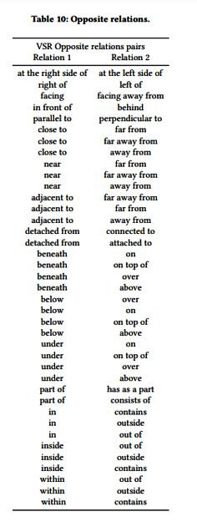
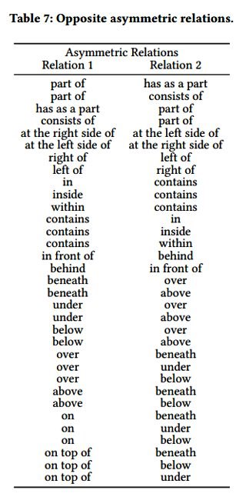
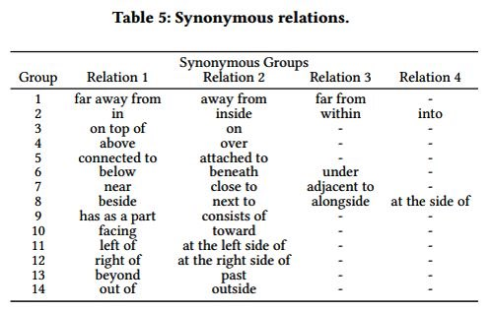
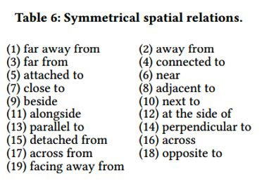
Text Augmentation
Relations types

Slide 9
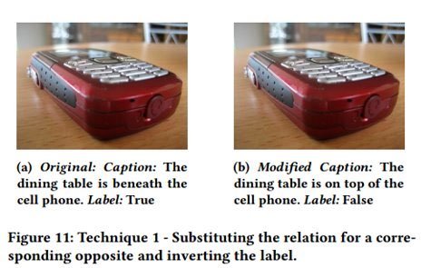
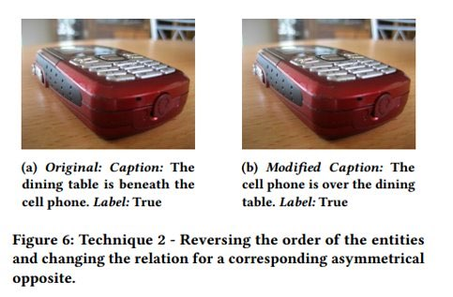
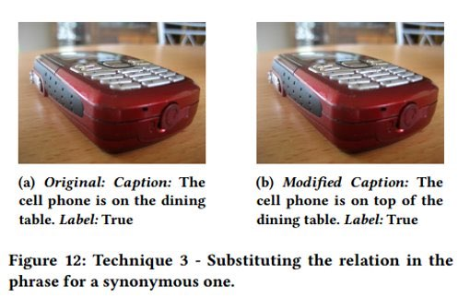
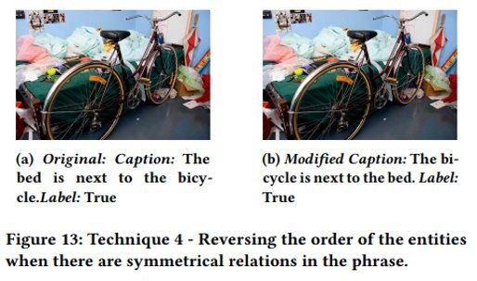
Text Augmentation
Our four proposed techniques:

Slide 10
Contrastive Learning
Two lists of three rules for triplet mining:
The direction of the contrastive rules is the same of the classification:
List 1 for picking pairs of instances promoted to have similar representations, anchor-positive pairs. In our approach, anchor-positive pairs must have the same label, True.
List 2 for picking pairs of instances promoted to have distinct representations anchor-negative pairs. In our approach, the anchor and negative instances within a triplet must have distinct labels, True and False respectively.

Slide 11
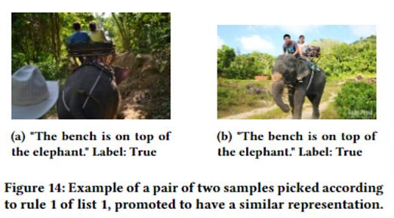
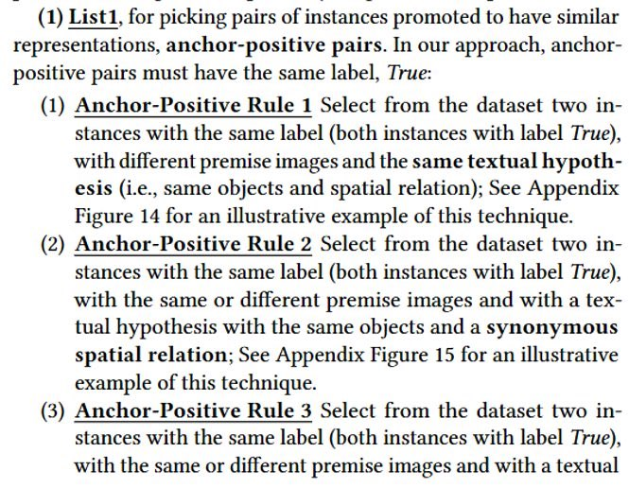
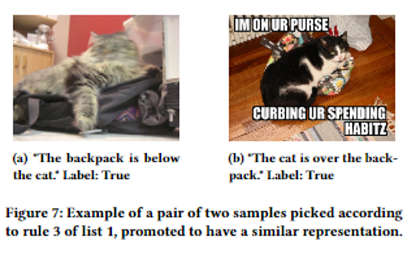

Contrastive Learning
List 1 – anchor-positive pairs
Notes:
Using Supervised approach

Slide 12
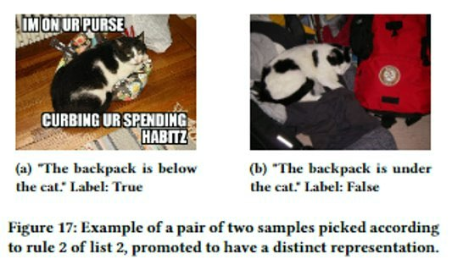
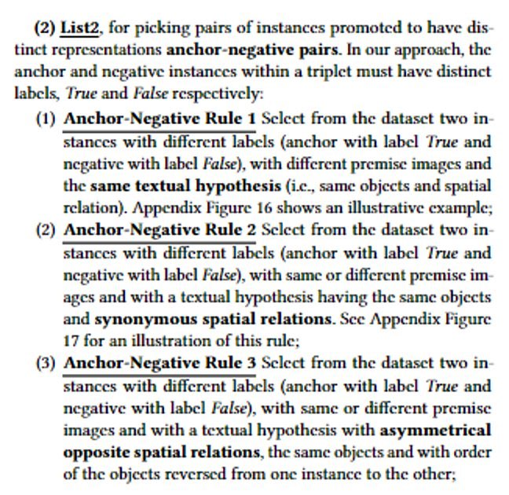
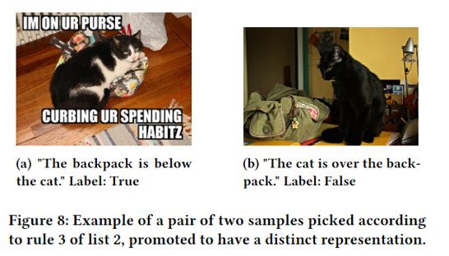
Contrastive Learning
List 2 – anchor-negative pairs

Slide 13
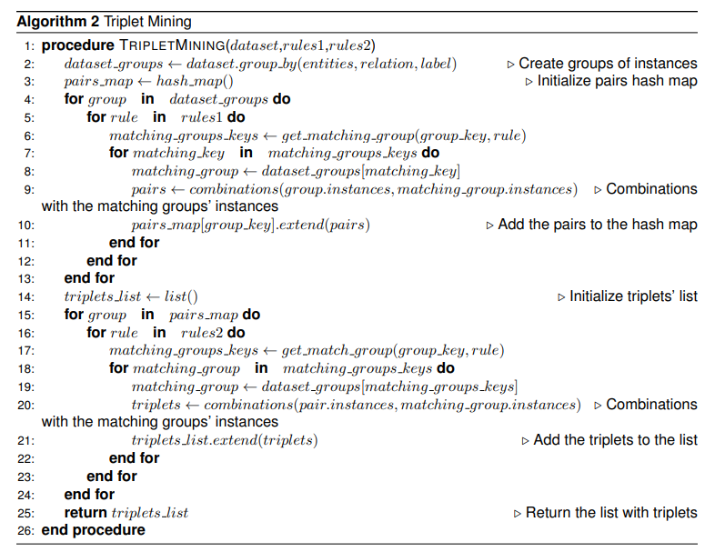
Contrastive Learning
Offline Triplet Mining
Notes:
Os tripletos são obtidos antes do início do treino de forma, como se costuma dizer, “offline”. Existem outras abordagens, algumas utilizadas no estado da arte que fazem online mining (ou seja os tripletos são obtidos conforme a distância entre a Ancora e Positivo e Ancora e Negativo ser maior ou menor que a margem, sendo classificados em hard, semi-hard ou easy triplets, sendo normalmente utilizados os semi-hard triplets). No entanto, como nós temos um conjunto de regras bem-definidas que permanecem inalteradas, é mais eficiente criar uma lista de tripletos antes do início do treino e não fazemos qualquer deste tipo de considerações. É feita a utilização de dicionários ou também chamados de hash maps para agrupar as instâncias de acordo com a sua relação e depois são feitas combinações com instâncias de outros grupos de acordo com cada regra.

Slide 14
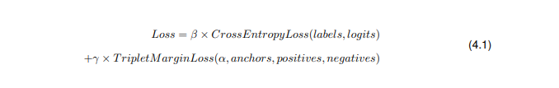
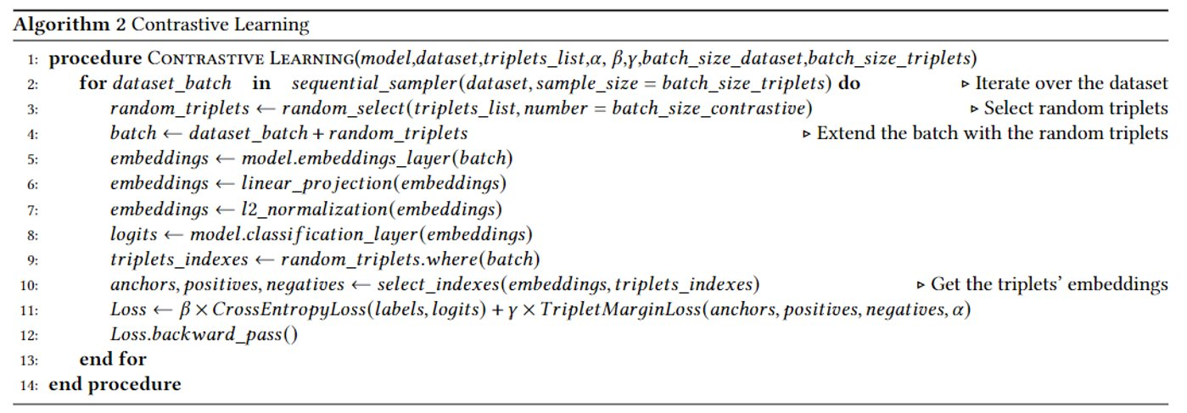
Contrastive Learning
Training Algorithm using Triplet Loss
Notes:
Iteramos sobre o dataset e amostramos tripletos aleatoriamente da lista de tripletos gerada offline antes do treino.
O batch tem o tamanho total de 32 instâncias, sendo que 17 são amostradas sequencialmente do dataset, enquanto que 15 (ou seja um múltiplo de 3 para a triplet loss), são amostradas aleatoriamente utilizando a lista de tripletos gerada online.
A loss cross-entropy tem um peso de beta, enquanto que a loss contrastive tem um peso de gama, estes parâmetros são alvo de hyperparameter tuning.
Os embeddings são passados por uma camada linear (ou seja os embeddings que são utlizados para fazer a contrastive loss não têm de ser necessariamente os mesmos que são utilizados para a cross-entropy loss) e depois normalizados.
O tipo de Loss utilizada é a Triplet Loss, sendo que existem outras como NTX-Ent Loss que é tipicamente usada nos modelos estado da arte, que contém um parâmetro de temperature crucial para embeddings normalizados e é muito adequada para abordagens weakly-supervised. Neste caso, preferimos utilizar a Triplet Loss porque temos uma abordagem completamente supervisionada e temos controlo total sobre os tripletos, apesar de também ser possível utilizar a NTXENT-Loss.
O tipo de embeddings utilizados são os pooled embeddings, que são a representação multimodal de cada instância.
Desta forma, fazemos uma loss intra- e inter-modalidades ao utilizar a representação multimodal como input para a Triplet Loss.

Slide 15
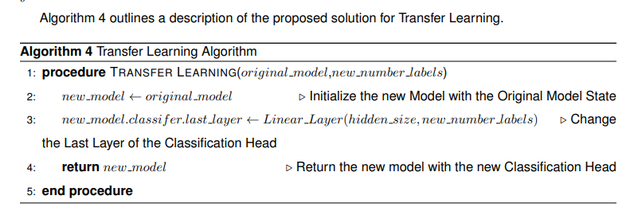
Transfer Learning
Algorithm

Slide 16
Results

Slide 17
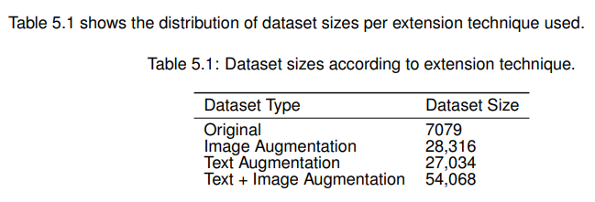
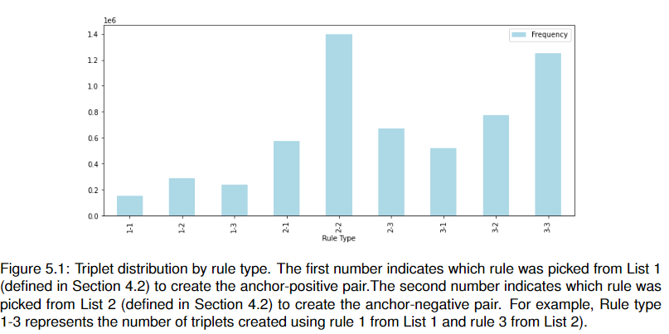
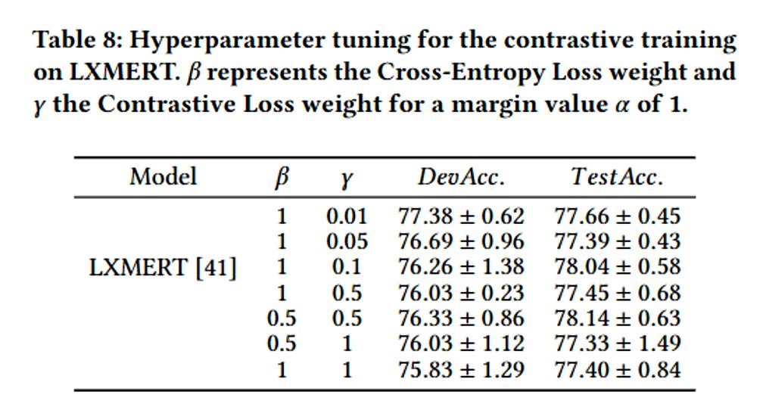
Experimental Methodology
Dataset Augmentation, Triplet Mining, Hyperparameter Tuning
Notes:
Aplicámos cada uma das técnicas.
Fizémos hyperparameter tuning da overall performance no test+dev. A loss contrastiva não é a principal função, guiando o treino.
Cerca de 6 milhoes de tripletos.

Slide 18
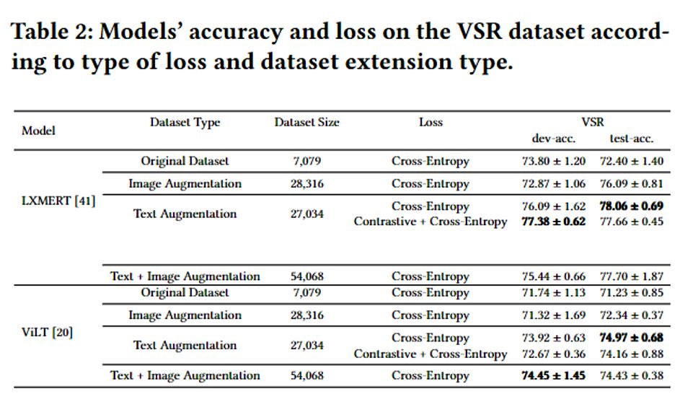
Results
VSR
Notes:
Falar no Fim do treino contrastivo

Slide 19
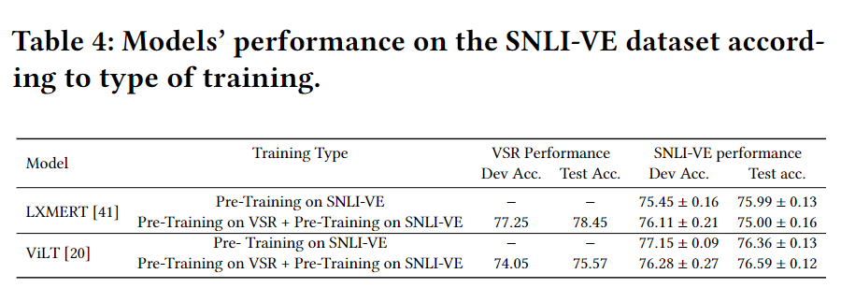
Results
Transfer Learning – SNLI-VE
Notes:
Para fazer Transfer Learning, os melhores modelos obtidos no VSR foram utilizado. Neste caso, o melhor modelo para o ViLT foi obtido sem Contrastive Learning no dataset com ambas as técnicas (Aumentação de Imagens e de Texto) e o melhor modelo para o LXMERT foi obtido utilizando Contrastive Learning no dataset com apenas Aumentação da componente Textual.
Nesta tabela podemos visualizar, nas primeiras duas linhas, a performance para o LXMERT com e sem Transfer Learning no SNLI-VE e nas duas últimas linhas para o ViLT, podendo ser verificado que a accuracy é praticamente igual com e sem Transfer Learning.
Os datasets SNLI-VE e VSR, apesar de serem ambos para Visual Entailment, têm conteúdos algo diferentes. Enquanto que o SNLI-VE requer compreensão sobre uma cenas como um todo, o VSR requer raciocínio apenas sobre uma componente específica da cena, ou seja a das relações espaciais entre os objetos. Como a performance atual no VSR ainda é sub-optima, encontrando-se bastante longe dos 95% dos humanos é expectável que não existam melhorias. Caso fossem feitas mais melhorias, acreditamos que o Transfer Learning seria bem-sucedido ao permitir melhorar o racicínio especial, permitindo melhorar também a compreensão da cena como um todo no SNLI-VE.

Slide 20
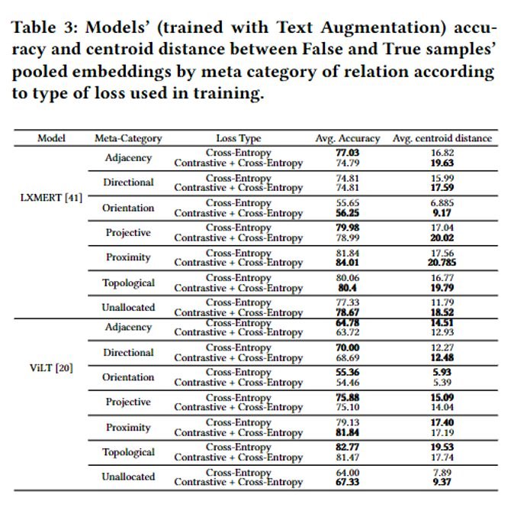
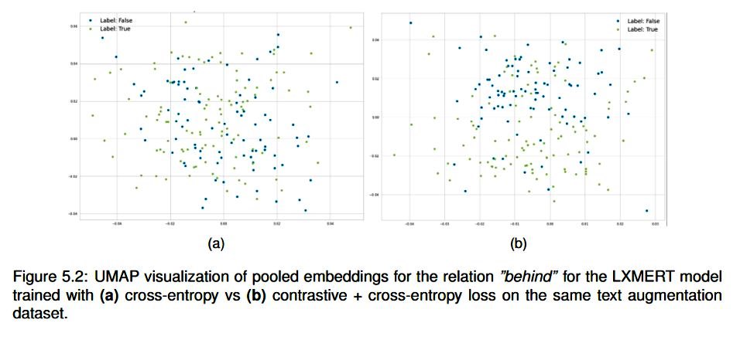
Results Discussion
Contrastive Learning embeddings by relation category
Notes:
A performance por categoria também foi reportada por nós, de forma similar ao que os autores do VSR fizeram .
O que foi verificado foi que para ambos os modelos, as únicas categorias de relações que tiveram a accuracy melhorada foram Proximity e Unallocated.
Proximity são as relações que requerem raciocínio sobre a natureza física dos objetos na imagem. Unallocated são as relações que não estão alocadas a nenhuma categoria e por isso têm um sentido semântico mais amplo.
Por outro lado, todas todas outras categorias, para ambos os modelos não houve melhoria da performance. Nomeadamente para uma das categorias que requer conhecimento da posição dos objetos na imagem, a de adjacency, houve um pioria significativa para ambos os modelos, mostrando que a aprendizagem contrastive não funciona bem para categorias de relações que requerem conhecimento explícito da posição dos objetos. Por outro lado, para a categoria de Orientation a aprendizagem contrastive foi incapaz de melhorar a performance, para o qual a accuracy permanece ao nível de random chance,
Enquanto que para as categorias restantes para além da Proximity e Unalllocated a performance no VILT decresceu mais acentuadamente, o mesmo não se verificou para o LXMERT. Desta forma, a accuracy overall aumentou para o LXMERT, enquanto que diminuiu para o VILT.
---------------------------------------
Também podemos observar que a distância média por relacção entre os pooled embeddings, que são os que são utilizados para classificação multimodal, aumentou para todas as relações para o LXMERT. Convém ressalvar que a métrica da distância

Slide 21
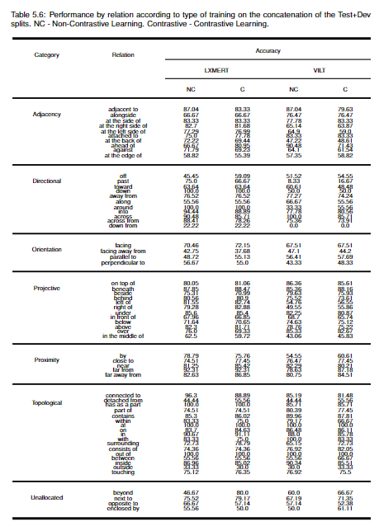
Results Discussion
Contrastive Learning

Slide 22
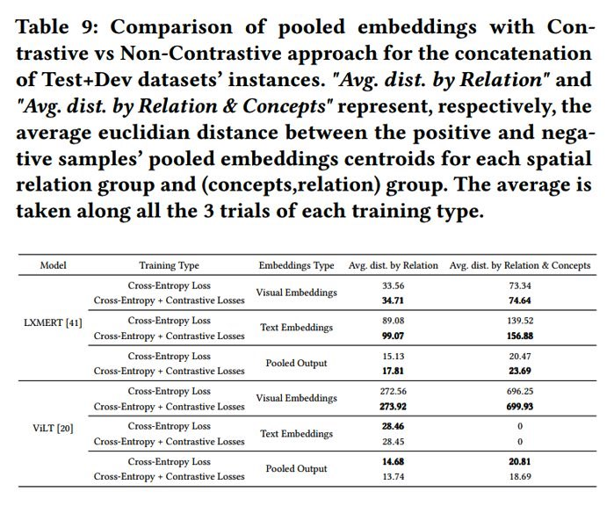
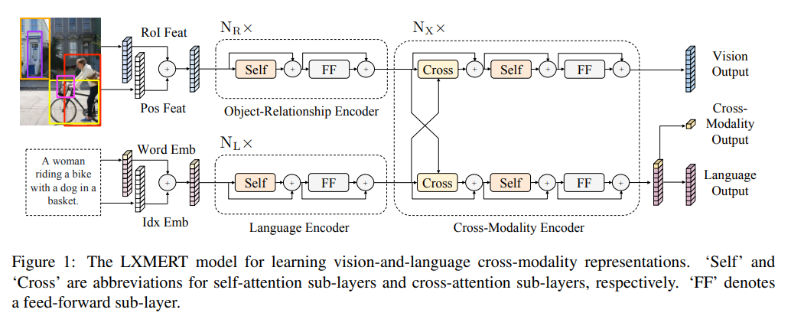
Results Discussion
Contrastive Learning
Notes:
Analisámos tambéma a distância para os dois modelos de acordo com o tipo de embeddings.
Para o LXMERT, a distância média para cada relação entre os embeddings das instâncias True e False aumentou para todos os tipos de embeddings.
O mesmo não se verificou para o ViLT, em que a distância aumentou em média apenas para os visual embeddings, enquanto que para os Textual e Pooled embeddings Aumentou.
No LXMERT, para o output cross-modal, um token especial [CLS] (indicado como o bloco amarelo na Fig. 1) é introduzido no início ou antes do language output, sendo utilizado como a saída de modalidade cruzada, o que provavelmente ajuda a que a distância em média aumente para todos os tipos de embeddings, isto é para além dos visual embeddings, a distância também aumente para os textual e pooled embeddings e desta forma não haja um decréscimo tão acentuado na accuracy para as outras categorias de relações para além da Proximity e Unallocated.

Slide 23
Conclusions & Future Work

Slide 24
Conclusions
Improved performance
Text augmentation based on the semantic meaning of relations for the VSR dataset can considerably improve the performance for the tested models on both test and dev splits. It was the best augmentation technique.
Image augmentation can reliably and considerably improve the performance for the Test split for both ViLT and LXMERT models. However, for the Dev split, this technique slightly harms the performance on both models, so for some types of instances of the VSR dataset it does not help the model to generalize better.
Contrastive Learning improved performance for LXMERT.
Contrastive Learning can inform models about the nature of the concept or physical context — which is required by certain types of relations such as ”Proximity”- and some relations in “Unallocated” which are semantically broader — but is not so helpful in informing about orientation or positional information required, respectively, by the categories “Orientation” or ”Adjacency”.
Transfer Learning did not improve performance since current performance on VSR is subpar.
Notes:
Do nosso conhecimento, este é o único trabalho que tenta contrastar relações espaciais para modelos multimodais.

Slide 25
Future Work
Improvements to Contrastive Learning
The good results in proximity can be a result of the inductive bias in our triplet mining techniques, namely by just contrasting instances with the same concepts, we are requiring specific reasoning about the nature of the concepts (concept bias).
Other concepts and non-synonymous relations should also be contrasted against, similarly to weakly-supervised approaches.
Additionally, a temperature parameter is crucial for normalized embeddings, which should also be employed, I.e. a NT-Xent loss with a learnable temperature parameter, such as in ALIGN or CoCa.

Slide 26
Future Work
Improvements to Visual Encoders, Testing other models, Increasing Dataset Size
Trying to explicitly encode "orientation" information of concepts into VL models' embeddings through modifications to the architecture of visual encoders or feature extractors.
Testing other more recent models in VSR, with bigger pretraining datasets and better pretraining objectives (generative and contrastive) that also use a single-encoder fusion mechanism or dual encoder+fusion (VLMo and FLAVA). More recent models should better generalize and capture properties of the premise image, such as the type of objects represented, their position, and possibly even their orientation (which is unlikely, because as we saw the tested models don't implicitly encode orientation information when it is not explicitly encoded). Trying other models with a dual encoder fusion mechanism would likely produce worse results. due to the shallow fusion interaction between modalities.
Trying to further increase the VSR dataset size by using web-scale alt-text data, like CLIP and ALIGN. A list of allowed spatial relations could be used to filter relevant mined instances from web-data to incorporate into VSR. However, it is not completely clear if this is a good approach namely because web images typically have no references to spatial relations. This way, the amount of obtained data could still be small and come to require curation by an human expert.

Slide 27
Thank you for your Attention!
Contrastive Approaches for Visual Spatial Reasoning
Diogo Moura 2022
Notes:
Perguntas
Q:Porque usar FDA e histogram matching e especifico?
R: FDA: Mapeando uma imagem de origem para um “estilo” de destino sem alterar o conteúdo semântico. Um alvo amostrado aleatoriamente
image fornece o estilo trocando o componente de baixa frequência do espectro da imagem de origem pelo seu próprio. O resultado “fonte
imagem no estilo de destino” mostra uma lacuna de domínio menor perceptivamente e melhora o aprendizado de transferência para segmentação semântica medida em
os benchmarks.
Q: Não reportaste a performance do FDA e em que domínio é que funciona bem ...
R: The Cityscapes Dataset · assessing the performance of vision algorithms for major tasks of semantic urban scene understanding:
pixel-level, instance-level
Q:O que queres dizer com Pretraining SNLI-VE + Pretraining VSR?
R: Não existe fine-tuning porque não estamos a treinar a cabeça de classificação apenas, ou seja a congelar e estamos a fazer tudo.
Q: O que é o Unallocated? Porque é que o next to está no Unallocated? Porque é que o among está em no Unallocated e em outra categoria?
R: É muito complicado dissecar o raciocínio dos autores do paper, que são linguistas. A minha explicação é sobreposições semânticas,
ou seja enquadram-se em mais do que uma das classes semânticas. Topologico tem haver com topos ou lugar em grego, por exemplo
mapa topografico. Neste caso, de acordo com o contexto esta relação pode ser ou não topológica, devido à variabilidade semântica.
Por exmplo o next to podia ser proximity, projective ou até adjacency.
Q: Porque é que o Learnable temperature parameter é crucial com embeddings normalizados?
R: O parametro de temperatura τ controla a força das penalizações nos hard negatives. Uma perda contrastiva bem projetada deve ter algum
extensões de tolerância à proximidade de amostras semanticamente semelhantes. A loss contrastiva
encontra um dilema de uniformidade-tolerância para amostras semelhantes, e uma boa escolha
de temperatura pode balancear essas duas propriedades adequadamente para aprender características separáveis ​​e tolerantes
a amostras semanticamente semelhantes, melhorando as qualidades das características e
as performances a jusante.
Q: Como é que se treina o learnable temperature parameter?

